Slide 1



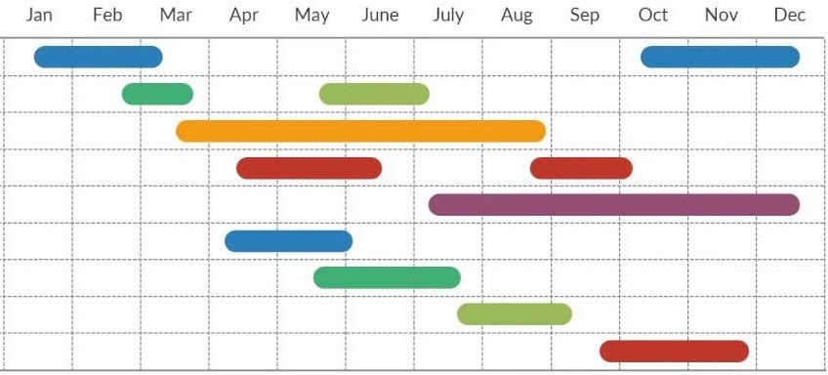



[Título del Trabajo Práctico Integrador]
Introducción a la Ingeniería
[Situación Bajo Estudio]
[mapa]
[fotos]
[Posibles Soluciones]
[Plan de Acción]
[todas las soluciones pensadas]
[Gantt]
Figura N°XX Ubicación
Figura N°XX Descripción
Figura N°XX Descripción
[Problema/Oportunidad de
Mejora Identificado]
[Conclusiones]
[párrafo con conclusiones académicas y personales]
[oración explicando el problema]
[Solución Elegida y Justificación]
[párrafo explicando la solución elegida y por qué]
NOTA – este documento es solo de guía, se puede diseñar el póster como se desee
[causa raíz + herramientas]
[puede incluir la tabla de ponderación]
Lugar y Fecha - Equipo N°: [XX] - [Nombre y Apellido 1], [Nombre y Apellido 2], [Nombre y Apellido 3], [Nombre y Apellido 4] , [Nombre y Apellido 5] - Tutor de Equipo: [Nombre y Apellido]

